Slide 1
Chapter Nine

Slide 2
Conversation 1
Magistra: Festina, Claudi!
Claudius: Sedebo nunc, Magistra.

Slide 3
Conversation 2
Magistra: Potest-ne mihi videre opus domesticum?
Omnes: Trademus tibi nostrum scriptum opus nunc

Slide 4
Conversation 3
Magistra:, Nulla-ne, Marcia, graphis est tibi?
Marcia: Est domi.
Omnes: (loquantur)

Slide 5
Conversation 4
Magistra: Omnes, tacite!
Magistra: Nonnullas commas hodie discemus. Parate ad scribendum. Primum, scribite tuum nomen in parte paginae superiore. Incipiamus!

Slide 6
Sententiae Latinae
Gloria in excelsis Deo.
Infra dignitatem.
Iuris peritus. Vade in pace.
Bis dat, qui cito dat. Qualis vita, finis ita.
De gustibus non est disputandum.

Slide 7
Conversation 5
Magistra: Qui haec Anglice dicere potest?
Antonius: Possum!
Magistra: Accipies additicium praemium, Antone!

Slide 8
James III: 1
Nolite plures magistri fieri, fratres mei, scientes quoniam maius iudicium sumitis.
Nolite plures magistri fieri, fratres mei, scientes quoniam maius iudicium sumitis.

Slide 9
James III: 2
In multis enim offendimus omnes; si quis in verbo non offendit hic perfectus est vir, potens etiam freno circumducere totum corpus.

Slide 10
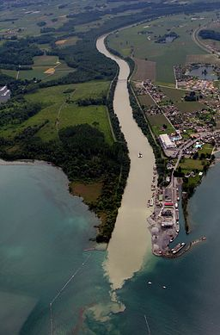
Caesar [12]
The Helvetii
begin to cross
over the Rhone River.

Slide 11
Caesar [12]
Flumen est Arar, quod per fines Haeduorum et Sequanorum in Rhodanum influit, incredibili lenitate, ita ut oculis in utram partem fluat iudicari non possit. Id Helvetii ratibus ac lintribus iunctis transibant.
Ubi per exploratores Caesar certior factus est tres iam partes copiarum Helvetios id flumen traduxisse,

Slide 12
Caesar [12]
quartam vero partem citra flumen Ararim reliquam esse, de tertia vigilia cum legionibus tribus e castris profectus ad eam partem pervenit quae nondum flumen transierat. Eos impeditos et inopinantes adgressus magnam partem eorum concidit; reliqui sese fugae mandarunt atque in proximas silvas abdiderunt. Is pagus appellabatur Tigurinus;

Slide 13
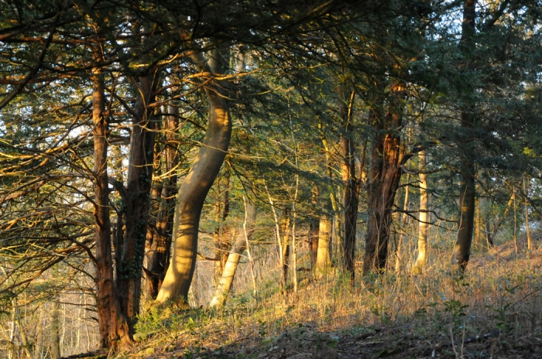
Caesar [12]
in proximas silvas

Slide 14
Caesar [12]
nam omnis civitas Helvetia in quattuor pagos divisa est. Hic pagus unus, cum domo exisset, patrum nostrorum memoria L. Cassium consulem interfecerat et eius exercitum sub iugum miserat.
Ita sive casu sive consilio deorum immortalium quae pars civitatis Helvetiae insignem calamitatem populo Romano intulerat,

Slide 15
Caesar [12]
ea princeps poenam persolvit. Qua in re Caesar non solum publicas, sed etiam privatas iniurias ultus est, quod eius soceri L. Pisonis avum, L. Pisonem legatum,
Tigurini eodem proelio quo Cassium interfecerant.

Slide 16
Venerable Bede

Slide 17
The first part of Bede
In huius monasterio abbatissae (Hilda) fuit frater quidam divinā gratiā specialiter insignis, quia carmina religioni et pietati apta facere solebat; ita ut quicquid ex divinis litteris (scripturis) per interpretes disceret, hoc ipse post pusillum verbis poeticis maxima suavitate et compunctione compositis in sua, id est, Anglorum lingua profert.

Slide 18
Next part of Bede
(Per) eius carmina animi multorum saepe ad contemptum saeculi, et appetitum vitae caelestis accensi sunt. Et quidem et alii post illum in gente Anglorum religiosa poemata facere temptabant; sed nullus ei aequiparare potuit. Namque ipse non ab hominibus, neque per hominem institutus canendi artem didicit;

Slide 19
One more section of Bede
sed divinitus adiutus gratis canendi donum accepit. Unde nihil umquam frovola et super-vacua poema facere potuit; sed ea tantummodo quae ad religionem pertinent, religiosam eius linguam decebant.
Siquidem in habitu saeculari usque ad tempora provectioris aetatis nil carminum aliquando didicerat.

Slide 20
Bede Question
Why did Bede stop reading fiction?

Slide 21
Horace 1.24
Quis desiderio sit pudor aut modus
tam cari capitis? praecipe lugubris
cantus, Melpomene, cui liquidam pater
vocem cum cithara dedit.

Slide 22
Horace 1.24
ergo Quintilium perpetuus sopor
urget, cui Pudor et Iustitiae soror
incorrupta Fides nudaque Veritas
quando ullum inveniet parem?

Slide 23
Horace 1.24
multis ille bonis flebilis occidit,
nulli flebilior quam tibi, Vergili; tu, frustra pius, heu non ita creditum
poscis Quintilium deos.

Slide 24
Horace 1.24
quid? si Threicio blandius Orpheo
auditam moderere arboribus fidem
num vanae redeat sanguis imagini,
quam virga semel horrida

Slide 25
Horace 1.24
non lenis precibus fata recludere
nigro conpulerit Mercurius gregi?
durum; sed levius fit patientia
quidquid corrigere est nefas.

Slide 26
Horace’s words of wisdom
www.wordsonimages.com

Slide 27
More about Torquatus
III. Armant deinde iuvenem aequales; scutum capit, Hispano cingitur gladio ad propiorem pugnam habili. Exspectabat eum Gallus stolide laetus et linguam ab inrisu exserens. Ubi constitere inter duas acies, Gallus ensem cum ingenti sonitu in arma Manli deiecit. Manlius vero insinuavit sese inter corpus et arma Galli atque uno et altero ictu ventrem transfodit;

Slide 28
More about Torquatus
iacenti torquem detraxit, quem cruore respersum collo circumdedit suo. Defixerat pavor cum admiratione Gallos. Romani alacres obviam militi suo progrediuntur et gratulantes laudantesque ad imperatorem perducunt. Manlius inde Torquati nomen accepit.

Slide 29
More about Torquatus
IV. Idem Manlius, postea consul factus, bello Latino, ut disciplinam militarem restitueret, exdixit ne quis extra ordinem pugnaret. Forte filius eius accessit prope stationem hostium; is qui Latino equitatui praeerat, ubi consulis filium agnovit. “Visne,” inquit, “congredi mecum ut singularis certaminis eventu cernatur, quantum eques Latinus Romano praestet?”

Slide 30
More about Torquatus
Movit ferocem animum iuvenis seu ira seu detrectandi certaminis pudor. Oblitus itaque imperi paterni in certamen ruit et Latinum ex equo excussum transfixit spoliisque lectus, in castra ad patrem venit. Extemplo filium aversatus consul milites classico advocat; qui postquam frequentes convenere: “Quandoquidem,” inquit, “tu, fili, contra imperium consulis pugnavisti,

Slide 31
More about Torquatus
oportet disciplinam poenā tuā restituas. Triste exemplum sed in posterum salubre inventuti eris. I, lictor, deliga ad palum.” Metu omnes obstupuere; sed postquam, cervice caesā, fusus est cruor, in questūs et lamenta erupere. Manlio Romam redeunti seniores tantum obviam exierunt; iuventus et tunc eum et omni deinde vitā exsecratā est.

Slide 32
His son is beheaded.
www.sightswithin.com

Slide 33
Pliny continues his letter.
Qui negabant se esse Christianos aut fuisse, cum praeeunte me deos appellarent, et imagini tuae, quam propter hoc iusseram cum simulacris numinum adferri, ture ac vino supplicarent, praeterea maledicerent Christo, quorum nihil posse cogi dicuntur, qui sunt re vera Christiani, dimittendos esse putavi.

Slide 34
Pliny – What to do?
Alii ab indice nominati esse se Christiani dixerunt et mox negaverunt; fuisse quidem, sed desiisse, quidam ante triennium, quidam ante plures annos, non nemo etiam ante viginti quinque. Omnes et imaginem tuam deorumque simulacra venerati sunt: et Christo maledixerunt.

Slide 35
Reading Lesson Part One
Anno Domini XXX, Fidelius possessiones Bethaniā vendebat, et is et Aquila et Fidelia et Titus et Priscilla ad villam cuius dominus erat Herodes in Capharnao redierunt. Servi, Ioannes et Clara, in matrimonium ducti erant. Maximus domus erat Simoni leproso in Capharnao, itaque Bethaniā villam vendebat et ad Capharnaum iterum movebat.

Slide 36
Reading Lesson Part Two
Anno Domini XXXI, Davus et Thius exercitationem suorum 2Romae confecerant. Fidelius postulationem Tiberio fecerat ut duo adulescentes in Caesareā sub auctoritatem Centurionis Corneli locarentur. Tiberius Fidelio postulationem eius dedit. Fidelius adhuc inter Hierusalem et Caesaream iter faciebat.

Slide 37
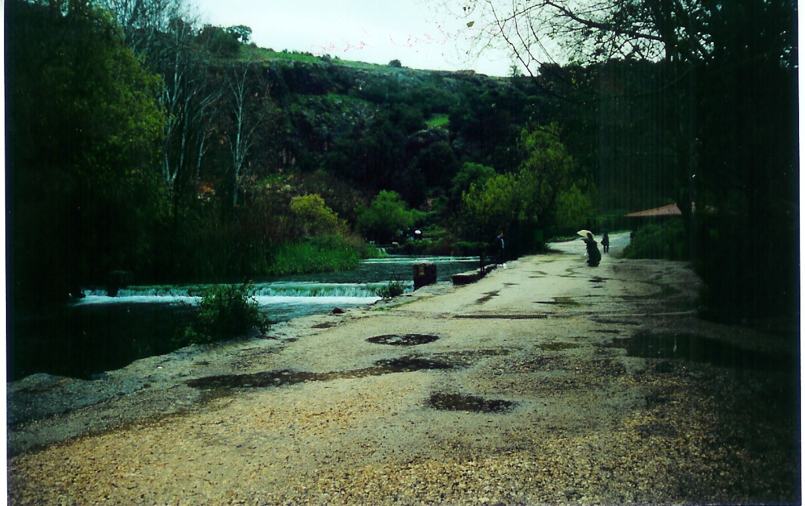
The Jordan River in Caesarea

Slide 38
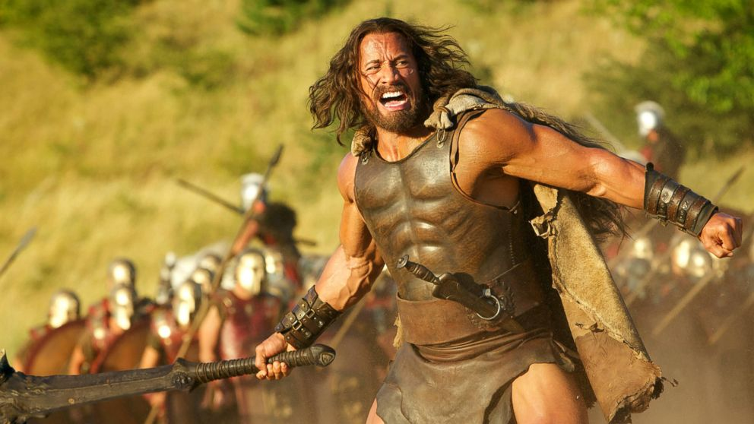
Hercules

Slide 39
Hercules The Oxen of Geryon
Post haec iussus est Hercules ad insulam Erythiam ire bovesque Geryonis arcessere. Res erat summae difficultatis, quod boves a gigante Eurytione et a cane bicipite custodiebantur. Ipse autem Geryon speciem horribilem praebebat; habebat enim tria corpora inter se coniuncta.

Slide 40
Hercules The Oxen of Geryon
Hercules tamen, etsi
intellegebat periculum magnum esse, negotium suscepit et, postquam per multas terras iter fecit, ad eam partem Libyae pervenit quae Europae proxima est. Ibi in utraque parte freti quod Europam a Libyā dividit, columnas constituit, quae postea “Herculis Columnae” appellatae sunt.

Slide 41
Hercules The Oxen of Geryon
Post breve tempus ad insulam Erythiam pervenit atque a rege Beryone boves postulavit. Quod tamen ille hos tradere nolebat, Hercules et regem ipsum et gigantem Eurytionem statim interfecit. Tum per Hispaniam et Liguriam boves compellere constituit.

Slide 42
Hercules Across the Alps
Celerrime progressus est, et post paucos dies ad Alpes pervenit. Necesse erat has transire, quod in Italiam boves ducere volebat. Res tamen summae erat difficultatis; hi enim montes, qui Galliam Ulteriorem ab Italiā dividunt,

Slide 43
Hercules Across the Alps
nive perenni teguntur. Quam ob causam neque frumentum neque pabulum in his regionibus inveniri potest.
Hercules igitur, antequam ascendere coepit, magnam copiam frumenti et pabuli comparavit, et boves onoravit

Slide 44
Hercules Across the Alps
Postquam in his rebus tres dies consumpserat, quarto die profectus est et, contra omnium opinionem, boves incolumes in Italiam traduxit.
Why was this task so difficult?

Slide 45
Hercules A Cattle Thief
Post breve tempus ad flumen Tiberim venit. Illo tamen tempore nulla erat urbs in eo loco; Roma enim nondum statuta erat. Hercules, itinere defessus, constituit ibi paucos dies morari atque se ex laboribus
recreare. Haud procul a valle ubi boves pascebantur antrum erat,

Slide 46
Hercules A Cattle Thief
in quo gigas quidam, nomine Cacus, tum habitabat. Hic speciem terribilem praebebat, non modo quod ingens corpus habebat, sed quod ignem ex ore expirabat. Cacus autem de adventu Herculis famam acceperat;

Slide 47
Hercules A Cattle Thief
noctu igitur venit, et dum Hercules dormivit, quattuor pulcherrimorum boves abripuit. Hos caudis in antrum traxit; hoc enim modo putavit Herculem vestigiis deceptum boves non inventurum esse.

Slide 48
The Cows of Hercules

Slide 49
A Fox falls into a Well.
Vulpes in puteum fortuito incidit.
Lupus in ripa praeterit,
et vulpes eum videt.
Vulpes lupum rogat, "O lupe, opem mihi da!
Si funem mihi comparas, ab hoc periculo me extrahere potes.“ Lupus vulpi dicit, "Miserrima vulpes,
condoleo tuum infortunium.

Slide 50
A Fox falls into a Well.
Dic, precor: quomodo in hunc puteum incidisti?"
Vulpes respondet, "Non opus est ambagibus.
Funem mihi compara, et deinde omnia tibi expediam.”
Fabula docet: Homo, qui in imminentibus periculis versatur,
non verba superflua, sed praesentes suppetias quaerit.

Slide 51
A Fox falls into a Well. levigilant.com

